Slide 1

Utelias 2.0
Verkostomalli

Slide 2
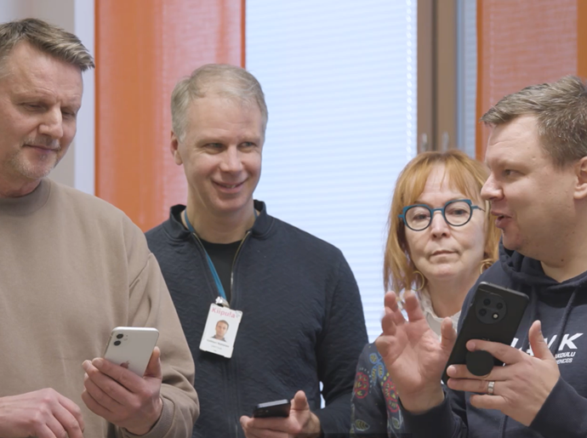
Utelias-verkosto
Utelias-verkosto on tarkoitettu kaikille Kanta-Hämeen alueen toisen asteen opettajille, ohjaajille ja kehittäjille sekä kaikille uusien teknologioiden opetuskäytöstä kiinnostuneille.
Verkoston tavoitteena on jakaa uusi tuulia ja tietoa sekä vaihtaa kokemuksia, tarjota vertaistukea, vertaisoppimista sekä verkostoitua uusien teknologioiden opetuskäytöstä kiinnostuneiden kesken.
Verkkotapaamisten lisäksi voidaan tavata myös yhteissuunnittelun ja vierailujen merkeissä.
Pohjana verkoston toiminnalle ovat valmennusten osallistujien ja verkoston jäsenten toiveet.

Slide 3

Verkostotapaamiset puolivuosittain
HAMK, Kiipula ja Tavastia koordinoivat yhdessä ja kutsuvat koolle.
Tapaamiset pääsääntöisesti Teamsissa, voidaan kuitenkin sopivan tilaisuuden tullen yhdistää teemaan sopiviin live-tapahtumiin.
Ilmoittautuminen verkostoon Webropol-lomakkeen kautta, kalenterikutsut lähetetään sähköpostilistalla oleville
Sisältöinä mm.
    Uusien teknologioiden opetuskäyttöön liittyvien hankkeiden kuulumisia
    Uusien teknologioiden esittelyä ja kokeilua
    Uusia tuulia tutkimuksesta ja käytännöstä
    Opetus-, ohjaus- ja kehittäjähenkilöstön toteutusten esittelyä
    Kokemusten jakamista ja yhteiskehittämistä
    Vierailuja, jne.

Slide 4
Utelias 2.0
Uusista teknologioista intoa oppimiseen ja opettamiseen 2.0

